Slide 1
Социальное партнерство ДОУ и семьи в вопросах творческого развития
личности дошкольника в условиях реализации ФГОС дошкольного образования
МДОУ «Детский сад «Солнышко», 2016г.

Slide 2
Задачи ФГОС ДО:
развитие способностей и творческого потенциала каждого ребенка как субъекта отношений с самим собой, другими детьми, взрослыми и миром;
объединение обучения и воспитания в целостный процесс на основе духовно-нравственных и социокультурных ценностей;
формирование общей культуры личности детей, развития их социальных, нравственных, эстетических, интеллектуальных качеств;
обеспечение психолого-педагогической поддержки семьи и повышения компетентности родителей (законных представителей) в вопросах развития и образования, охраны и укрепления здоровья детей.

Slide 3
Трудности семейного воспитания:
Рост числа детей с особыми образовательными потребностями;
Слабая педагогическая состоятельность части родителей;
Повышенный тревожный фон взаимодействия семьи и детского сада;
Обилие разнообразного, часто неоднозначного с педагогической точки зрения, информационного поля.

Slide 4
Социальное партнерство – тип социального взаимодействия, ориентирующий участников на равноправное сотрудничество, поиск согласия и достижение консенсуса, оптимизация отношений.
Основой понятия «социальное партнерство» выступает конструктивное взаимодействие заинтересованных сторон.

Slide 5
Эстетическое воспитание —
это целенаправленный, систематический процесс воздействия на личность ребенка с целью развития у него способности видеть красоту окружающего мира, искусства и создавать ее.
Начинается оно с первых лет жизни детей.

Slide 6
Задачи художественно-эстетического воспитания:
развитие восприятия прекрасного, эстетических чувств, представлений детей;
приобщение дошкольников к посильной и доступной деятельности в области искусства;
воспитание потребности вносить элементы прекрасного в окружающую среду;
формирование основ художественно-эстетического вкуса детей и способности оценивать произведения искусства, героев, явления окружающей действительности;
приобщение к посильной и доступной деятельности в области искусства;
развитие творческих способностей детей.

Slide 7
Взаимодействие МДОУ и семьи по художественно-эстетическому воспитанию
просвещение родителей;
организация продуктивного общения всех участников педпроцесса.

Slide 8
Задачи кружковой работы:
Речевое развитие
Развитие коммуникативных навыков
Развитие регуляторных и психических процессов
Обогащение социального опыта
Установление доверительных отношений

Slide 9
Принципы работы:
Психологической
комфортности
Творчества
Индивидуализации

Slide 10
Этапы работы:
Накопительный
Творческий
Результат

Slide 11
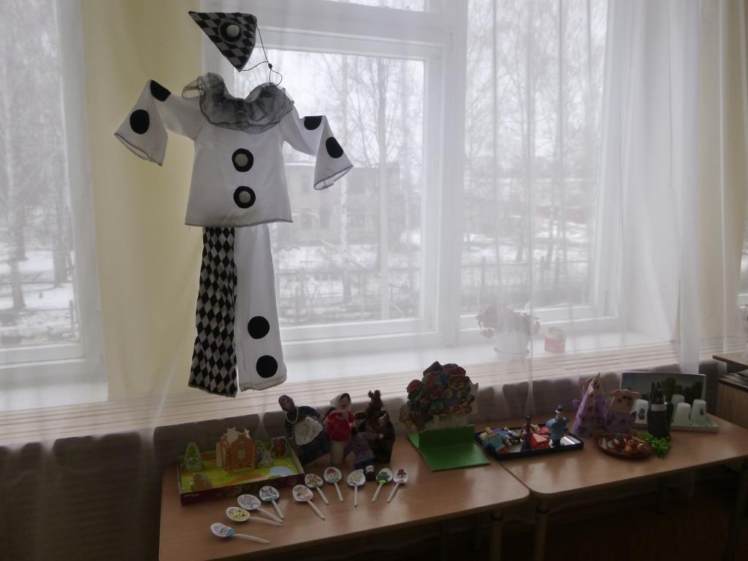
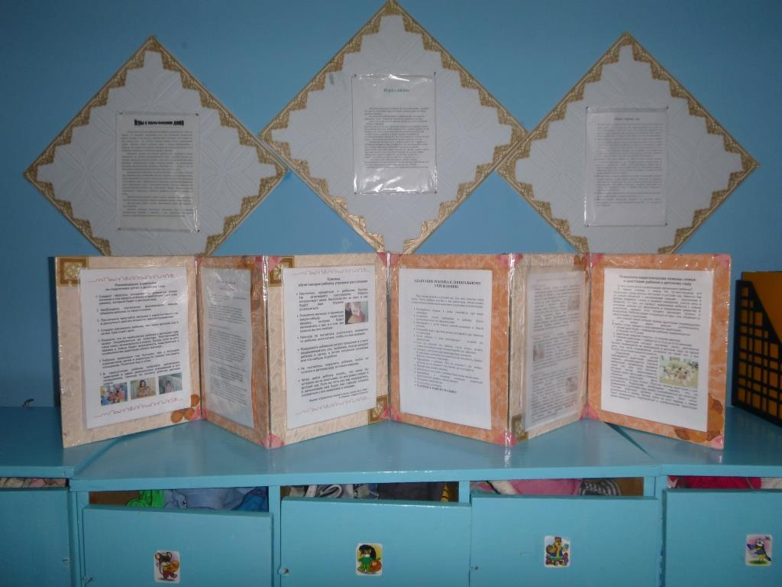
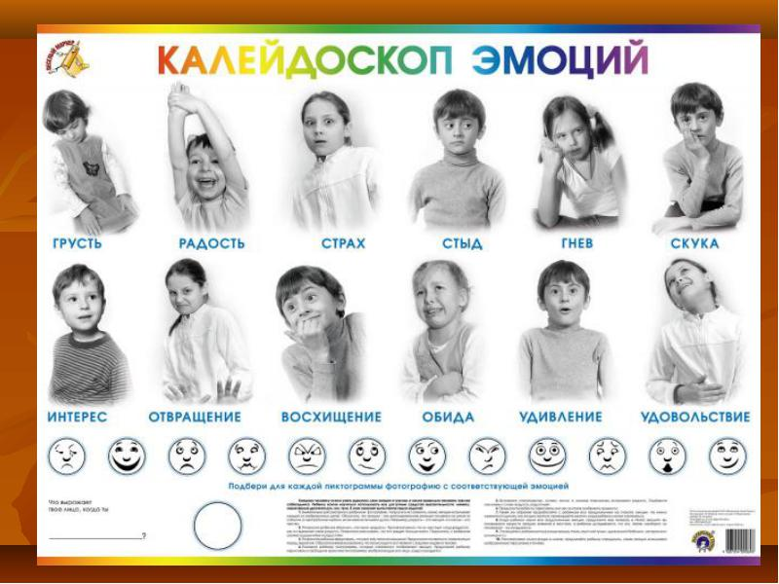
Работа с родителями:
Информация
в родительских уголках
Родительские собрания
Выставки
Проектная деятельность

Slide 12
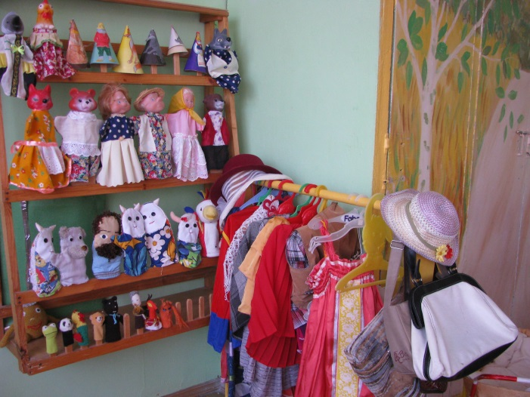
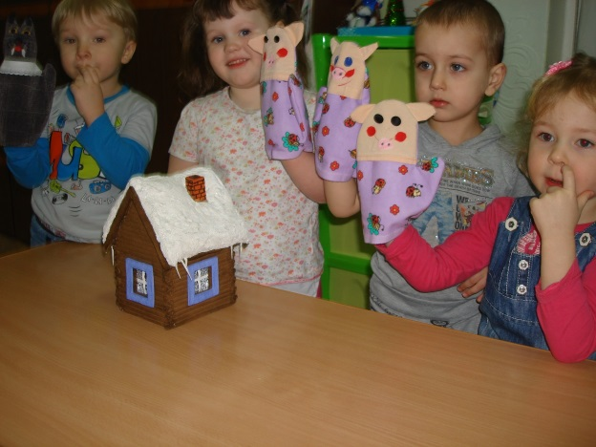
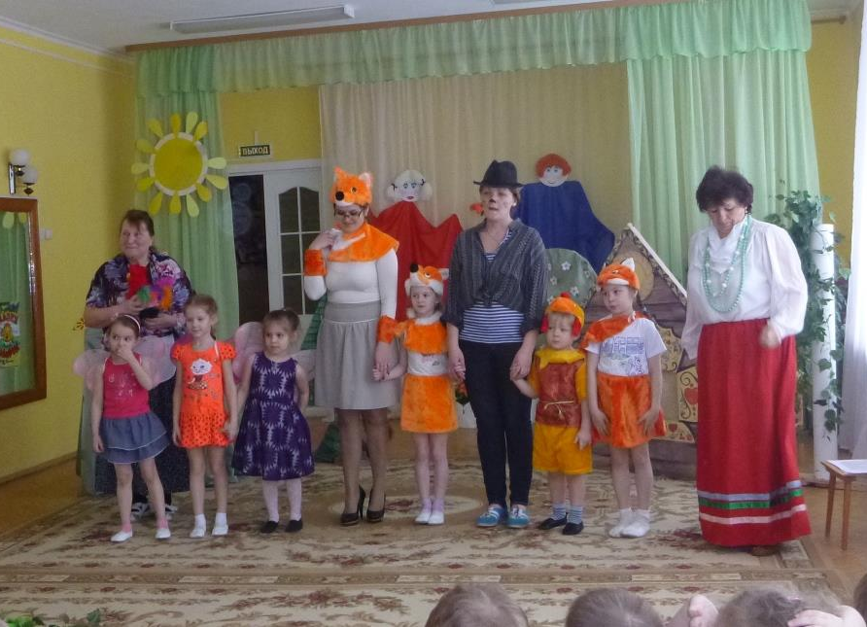
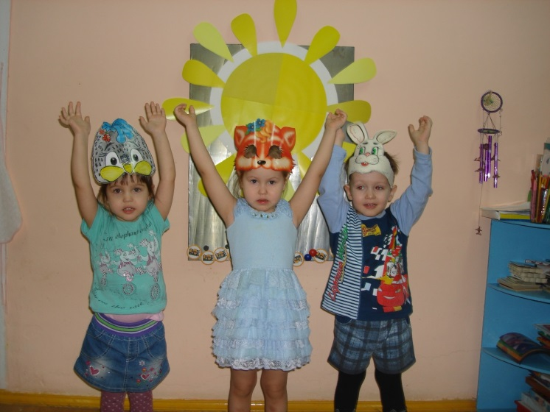
Работа с детьми

Slide 13
Формы работы:
Школа актерского мастерства
Театрально-ролевые игры
Конкурс семейных театров
Театральные этюды
Театрализованные импровизации
Прикладное творчество

Slide 14
Тематика встреч с родителями:
Развитие у ребенка интереса к искусству.
Приобщение к различным видам художественной деятельности.
Помощь ребенку в подготовке к спектаклю.
Создание дома среды, стимулирующей детскую художественную деятельность.
Совместная художественная деятельность.
Поддержка творческих успехов ребенка.

Slide 15
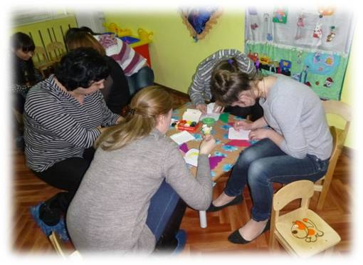
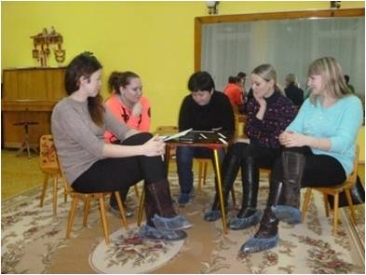

Slide 16
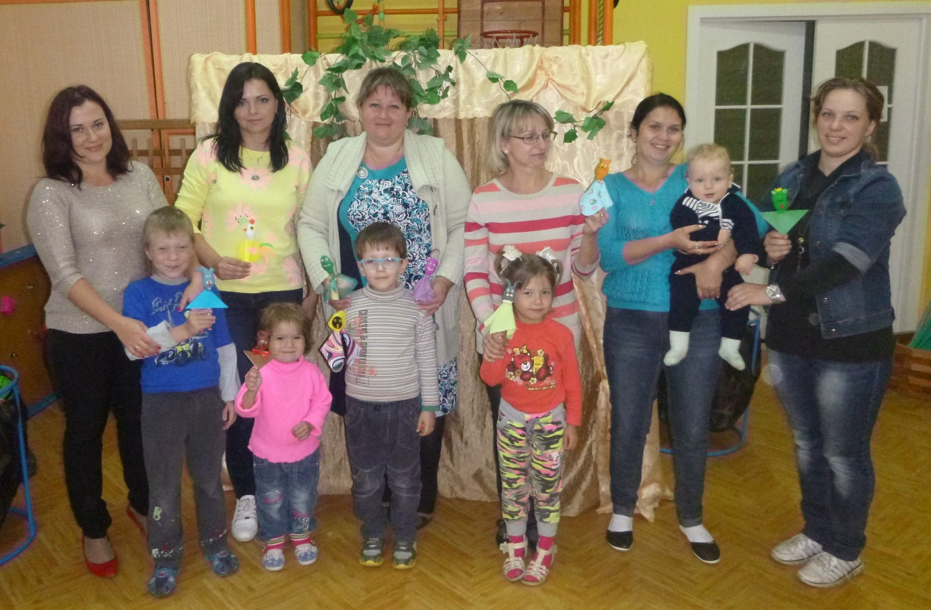
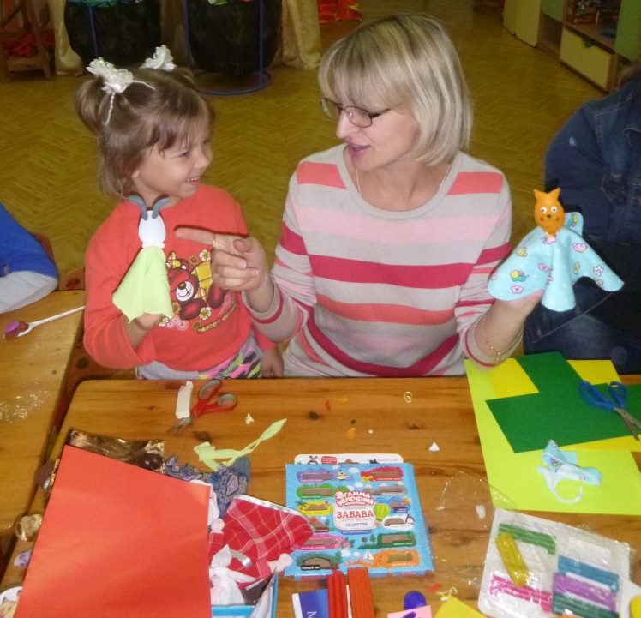

Slide 19
Структура детско-родительского занятия
Организационный этап: игры-приветствия, положительный настрой на предстоящую работу.
Разминка: артикуляционная гимнастика, дыхательные упражнения, пантомимы и др.
Творческие мастерские: изготовление театральных атрибутов для домашних игр, ораторское искусство, искусство перевоплощения.
Заключительный этап: рефлексия, ритуал прощания.

